Slide 1
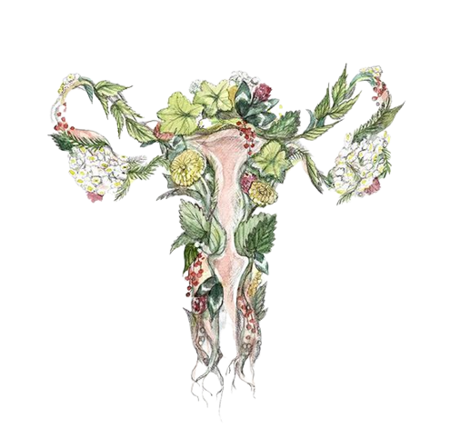
Воспалительные болезни шейки матки, влагалища и вульвы. Клинические рекомендации, проект 2021 года.
Выполнила: ординатор 2-го года кафедры АиГ ИПО, Ковшина К.И.

Slide 2
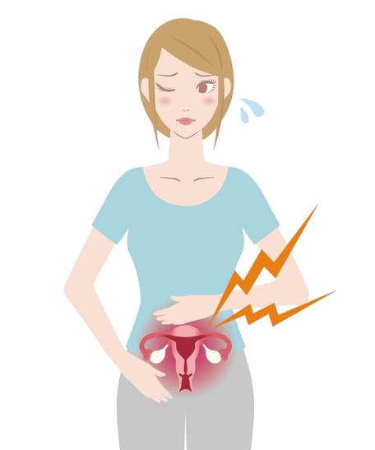
Воспалительные заболевания половых органов (ВЗПО) у женщин занимают 1-е место в структуре гинекологической патологии и составляют 60—65% обращаемости в женские консультации. Возможно, число заболевших больше, так как нередко при стертых формах больные к врачу не обращаются. Рост числа ВЗПО во всех странах мира является следствием изменения полового поведения молодежи, нарушения экологии и снижения иммунитета.

Slide 3
Цервицит, вагинит и вульвит могут быть классифицированы по следующим признакам.
По локализации патологического процесса различают воспалительные заболевания:
нижних (вульвит, бартолинит, кольпит, эндоцервицит, цервицит)
верхних (эндомиометрит, сальпингоофорит, пель - виоперитонит, параметрит) отделов половых органов, границей которых является внутренний маточный зев.
По клиническому течению воспалительные процессы разделяют на:
• острые с выраженной клинической симптоматикой; • подострые со стертыми проявлениями;
• хронические (с неустановленной давностью заболевания или давно стью более 2 мес) в стадии ремиссии или обострения.

Slide 4
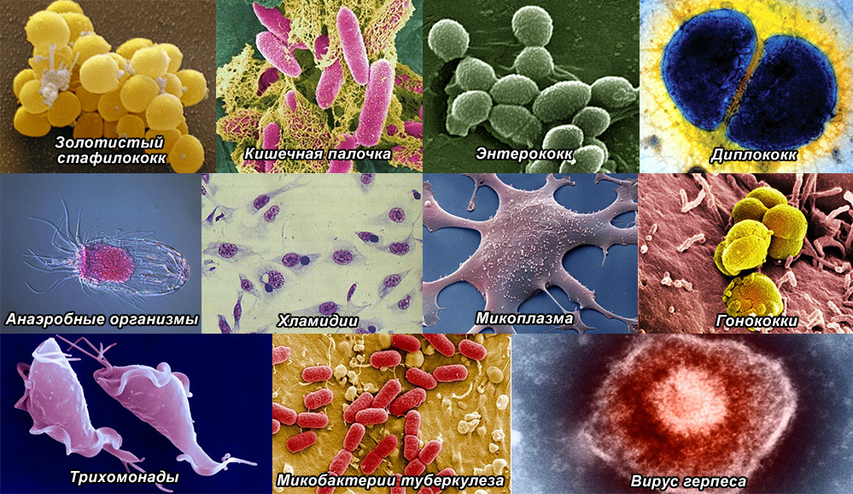
По этиологии:
- инфекционный
-неинфекционный
По происхождению возбудителя:
- ИППП
- неспецифические инфекции
ятрогенные инфекции
По наличию осложнений:
- осложненные
-неосложненные
По таксономии возбудителя:
-бактериальные
-вирусные
-протозойные
-грибковые

Slide 5
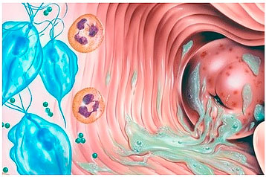
Патогенез
После проникновения инфекции в очаге поражения происходят деструктивные изменения с возникновением воспалительной реакции. Высвобождаются биологически активные медиаторы воспаления, вызывающие расстройства микроциркуляции с экссудацией и одновременно стимуляцию пролиферативных процессов.
Наряду с местными проявлениями воспалительной реакции, характеризующейся пятью кардинальными при знаками (краснота, припухлость, повышение температуры, болезненность и нарушение функций) могут возникать общие реакции, выраженность которых зависит от интенсивности и распространенности процесса.
Общие проявления воспаления включают лихорадку, реакции кроветворной ткани с развитием лейкоцитоза, повышенную СОЭ, ускоренный обмен веществ, явления интоксикации организма.

Slide 6
Физиологические механизмы защиты от ВЗОMТ (биологические барьеры):
• Сомкнутое состояние половой щели, гимен.
• На уровне влагалища: циклические цитолиз и десквамация эпителия, сомкнутое состояние влагалищной трубки, кислая среда.
• Шеечный фактор: слизистая пробка, узость наружного и внутреннего зева, мерцательный эпителий эндоцервикса.
• Маточный фактор: циклическое отторжение эндометрия, ток жидкости наружу, хорошее кровоснабжение (гуморальные факторы защиты).
• Трубный фактор: микроворсины слизистой и слипание стенок трубы при воспалении.
• Тазовая брюшина: хорошая способность к самоотграничению воспаления - выпадение фибрина, образование спаек, осумковывание.

Slide 7
Физиологический барьер – факторы препятствующие проникновению инфекции.
Свойства влагалищной микрофлоры:
-многослойный плоский эпителий слизистой влагалища, препятствующий проникновению микроорганизмов в подлежащие ткани;
-кислая среда (продукция лактобацилл);
-продукция перекисей; -продукция антимикробных веществ;
-угнетение адгезии микроорганизмов;
-активация фагоцитоза;
-стимуляция иммунных реакций.

Slide 9
Этиопатогенез
• Проникновение специфических возбудителей – «инициаторов» (хламидия, гонококк) через НЕПОВРЕЖДЕННУЮ слизистую;
• Формирование «входных» ворот;
• Присоединение гноеродной аутофлоры («вторичная бактериальная инвазия»);
• ВЗОМТ.

Slide 10
Восходящая инфекция чаще всего распространяется
Каналикулярно (через цервикальный канал в полость матки и маточные трубы).
Лимфогенно с развитием пельвиоперитонитов и дальнейшим лимфогенным распространением инфекции.
Гематогенно о чем свидетельствует наличие экстрагенитальных осложнений.

Slide 11
Кодирование по МКБ-10.
N72 Воспалительные заболевания шейки матки (цервицит, эндоцервицит, экзоцервицит).
N76 Другие воспалительные болезни влагалища и вульвы.
При необходимости идентифицировать инфекционный агент используют дополнительный код (B95-B98).
N76.0 Острый вагинит
N76.1 Подострый и хронический вагинит
N76.2 Острый вульвит
N76.3 Подострый и хронический вульвит
N77.1 Вагинит, вульвит и вульвовагинит при инфекционных и паразитарных болезнях, классифицированных в других рубриках.

Slide 12
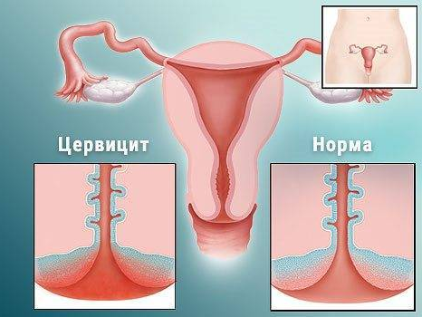
Воспалительная болезнь шейки матки (цервицит) - воспалительный процесс,
локализованный в цилиндрическом и/или многослойном плоском эпителии шейки матки
инфекционной или неинфекционной природы.
Распространенность цервицита варьирует в пределах от 30 до 45%.

Slide 13
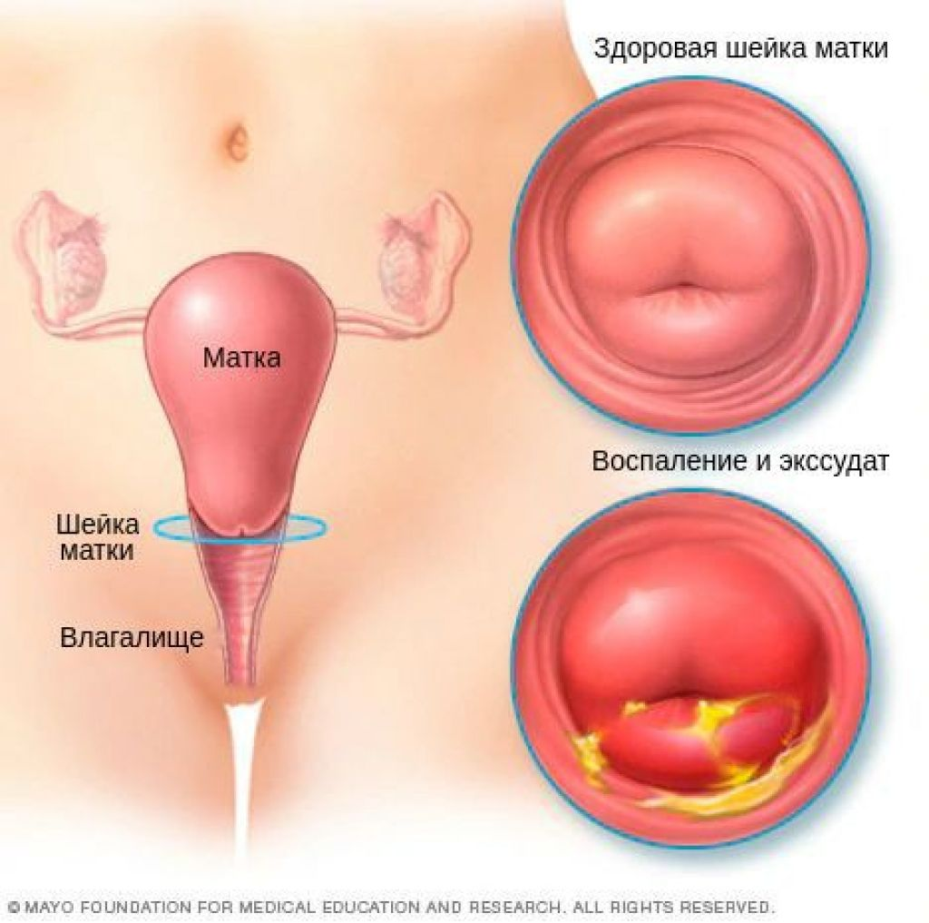
Этиология острого цервицита, как правило, связана с облигатными патогенами (Chlamydia trachomatis, Mycoplasma genitalium, Neisseria gonorrhoeae, Trichomonas vaginalis), а также с вирусом простого герпеса (ВПГ), цитомегаловирусом (ЦМВ), вирусом папилломы человека (ВПЧ).

Slide 14
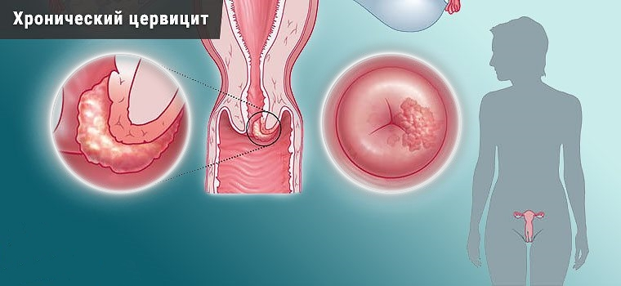
Хронические цервициты могут быть обусловлены недиагностированными ИППП, физическим и химическим воздействием, травматизацией шейки матки во время родов, абортов, диагностическими выскабливаниями полости матки и цервикального канала и иммунными механизмами.
Хронический цервицит обычно связан с течением хронического аэробного вагинита. Неинфекционной причиной хронического цервицита может быть лучевая терапия, системные воспалительные заболевания, такие как синдром Бехчета или красный плоский лишай и др.

Slide 15
Клиническая картина цервицита
Воспаление шейки матки может протекать бессимптомно в более 50% случаев.
Основными клиническими проявлениями цервицита являются:
гнойные, слизисто - гнойные или слизистые выделения;
межменструальные или посткоитальные кровотечения;
диспареуния,
зуд;
жжение;
дизурия.
Не доказана связь таких микроорганизмов как Mycoplasma hominis, Ureaplasma urealyticum, Ureaplasma parvum, Cytomegalovirus или β-гемолитический стрептококкок группы B с развитием цервицита.

Slide 16
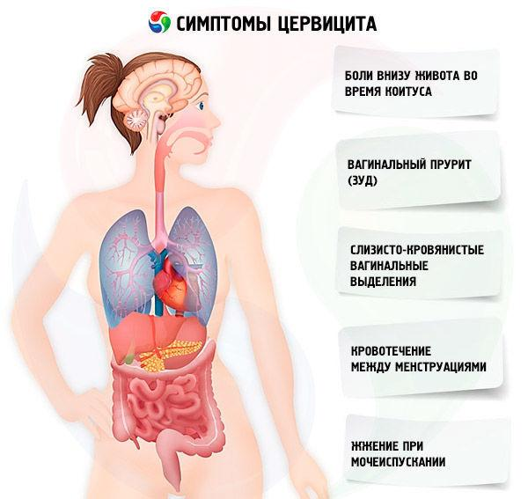

Slide 17
Воспалительная болезнь влагалища (вагинит) – это воспаление стенок влагалища инфекционной или неинфекционной природы.
Воспалительная болезнь вульвы (вульвит) – это воспаление слизистой оболочки и кожных покровов вульвы.
Аэробный вагинит (АВ) – это воспаление слизистой оболочки влагалища
вследствие нарушения микробиоценоза влагалища, в результате воздействия
факультативно-анаэробных условно-патогенных бактерий.
Десквамативный вагинит (ДВ) – хроническое заболевание влагалища неизвестной
этиологии, характеризующееся гнойными выделениями, повышением уровня рН,
увеличением количества незрелых парабазальных эпителиальных клеток; в отличие от АВ
сопровождается участками эритемы на стенках влагалища и лейкореей.
Смешанный вагинит – воспалительное заболевание влагалища, вызванное как минимум
двумя патогенами.
Кандидозный вульвовагинит (КВВ) – воспаление влагалища и вульвы, вызванное
грибами рода Candida.
Рецидивирующий КВВ - четыре или более эпизода КВВ в течение одного года.

Slide 18
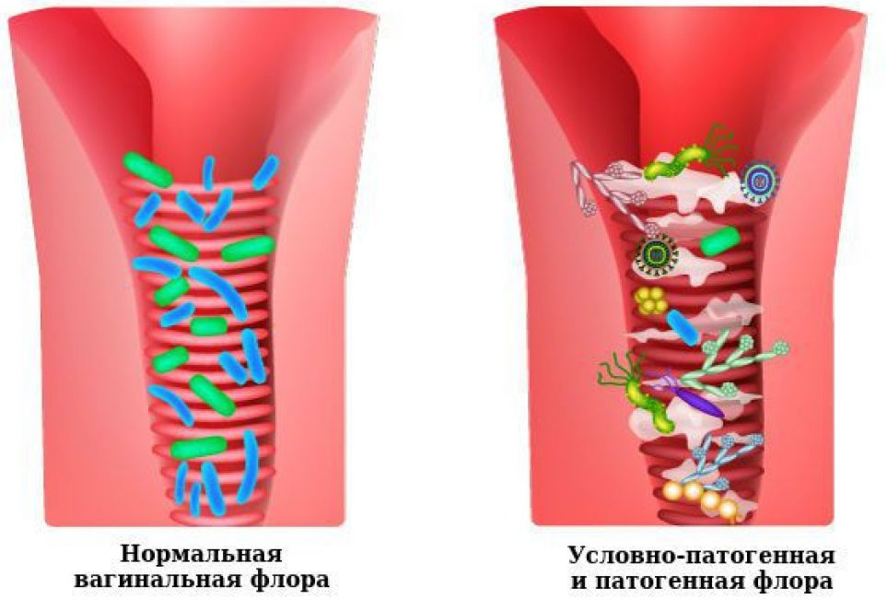
Этиология вагинитов и вульвитов может быть связана с наличем ИППП и\или с УПМ (аэробные и факультативно-анаэробные микроорганизмы – грамотрицательные бактерии семейства Enterobacteriaceae (главным образом - Escherichia coli), грамположительные кокки - стрептококки группы B (Streptococcus agalactiae), энтерококки (Enterococcus faecalis) и Staphylococcus aureus. Чаще всего при АВ выявляют Streptococcus spp. (до 59% случаев), Staphylococcus aureus (до 42%), Escherichia coli (до 23%). УПМ вызывают АВ, при этом УПМ преобладают над лактобактериями, рН повышается.
К факторами риска развития АВ относят:
длительный и/или бесконтрольный приём АБ;
применение цитостатиков (по АТХ –
дезинтоксикационные препараты для
противоопухолевой терапии);
глюкокортикоидов, КОК с высоким
содержанием эстрогенного компонента;
лучевая и химиотерапия и др.

Slide 19
Этиология КВВ связана с дрожжевыми грибами рода Candida. При КВВ
частота встречаемости C. albicans - 80-90%, C.non-albicans (среди которых наиболее
частые– C. glabrata, C. krusei, C. tropicalis, C. parapsilosis, реже – C. guillermondi, C. Kefyr) -
10–17%. C. Glabrata и другие виды C.non-albicans выявляют у 10–20% пациенток с
рецидивирующим КВВ.
К факторам риска развития КВВ относят: антибактериальную
терапию, беременность, иммуносупрессию (включая сахарный диабет, приём
иммунодепрессантов, СПИД) и др.
Причинами вульвита могут быть гельминтозы, аногенитальная герпетическая
инфекция, аллергические реакции, химические, термические и механические воздействия,
наличие ректовагинальных и урогенитальных свищей, геморрой, цистит, псориаз и экзема,
выпадение тазовых органов, несоблюдение правил личной гигиены.

Slide 21
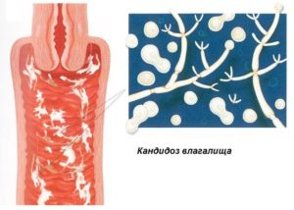
Среди пациенток с вагинитом КВВ диагностируется в 17-39% случаев,
бактериальный вагиноз (БВ) в 22-50% и трихомониаз в 4-35%, тем не менее до 72% вагинитов остаются недиагностированными.
Частота КВВ составляет 30-45% в структуре
инфекционных поражений вульвы ивлагалища.
70-75% женщин имеют в течение жизни хотя бы
один эпизод КВВ, при этом
до 20% случаев заболевание носит
рецидивирующий характер.
КВВ редко наблюдается у женщин
в постменопаузе, за исключением пациенток,
получающих менопаузальную гормональную терапию.

Slide 22
Клиническая картина
При АВ субъективными симптомами являются:
обильные выделения чаще с гнилостным запахом;
дискомфорт во влагалище;
зуд, жжение, раздражение вульвы;
диспареуния .
При КВВ наблюдаются:
обильные выделения творожистого характера;
дискомфорт во влагалище и в области вульвы;
диспареуния, жжение, зуд, раздражение вульвы, дизурические явления.
Вагинит, ассоциированный с гельминтозами, сопровождается жалобами на дискомфорт, зуд, жжение во влагалище, диспареунию, раздражение слизистой вульвы, влагалища и прилежащих кожных покровов.

Slide 24
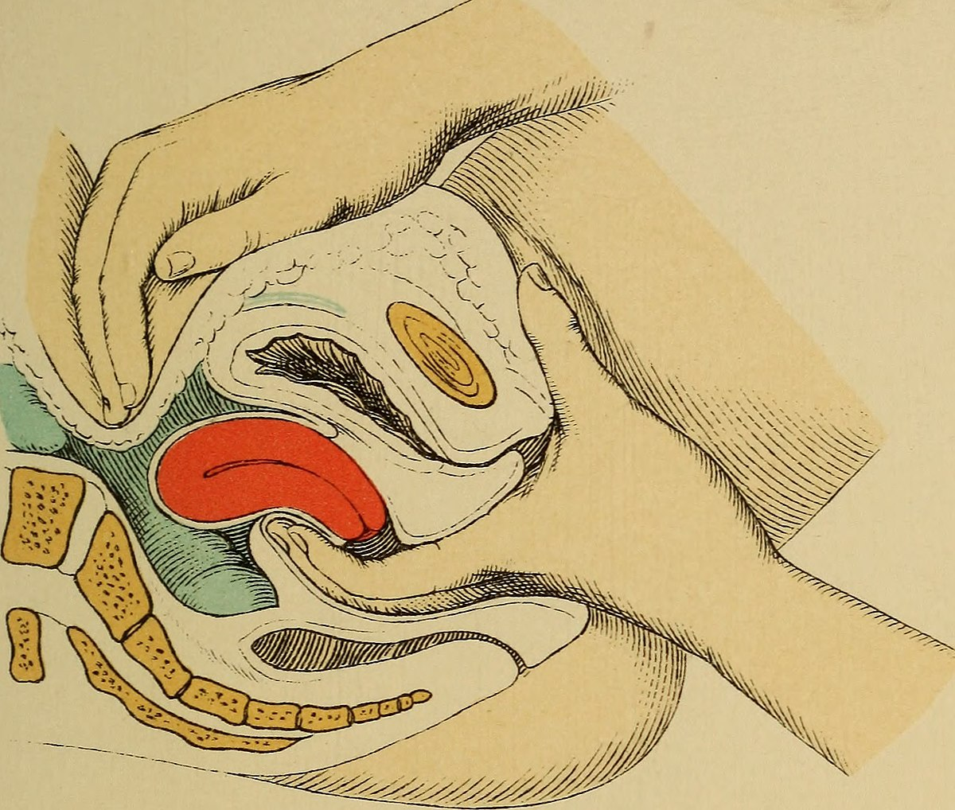
Диагностика
Жалобы и анамнез
Физикальное обследование.
Рекомендуется всем пациенткам проведение
визуального осмотра наружных половых органов,
осмотра влагалища и шейки матки в зеркалах,
бимануального влагалищного исследования.
При бимануальном влагалищном исследовании
оцениваются размеры, консистенция и подвижность
матки и придатков матки, болезненность
при пальпации и тракциях за шейку матки.

Slide 25
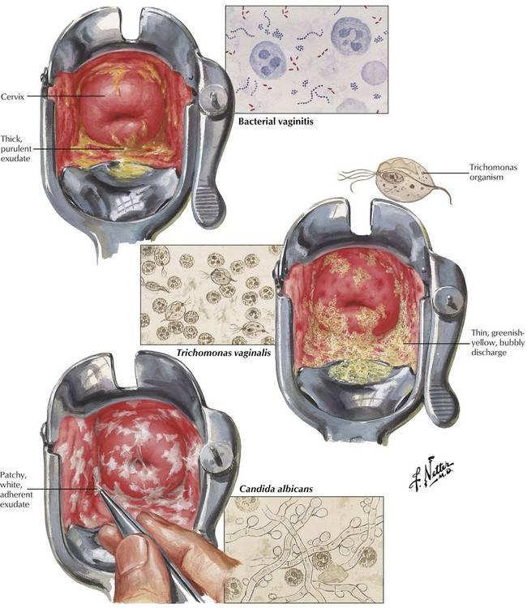
Диагностика
Проводится оценка наличия и интенсивности признаков воспаления, наличия патологических элементов (сыпь, трещины, язвы и т.д.) на коже и слизистых, наличие инородного тела, оценка количества, цвета, консистенции и запаха выделений. При осмотре в зеркалах выявляется отек слизистой шейки матки и/или влагалища, гиперемия, слизистые, слизисто-гнойные или гнойные выделения из цервикального канала и/или их наличие в сводах влагалища, а также гиперемия и отечность наружного отверстия мочеиспускательного канала.

Slide 26
Диагностика
Особенностью цервицита, вызванного T. vaginalis, считается «клубничная» шейка матки или петехиальные кровоизлияния при физикальном осмотре.
АВ проявляется обильными выделениями чаще с неприятным запахом, выраженной гиперемией и отеком слизистой оболочки влагалища.
КВВ сопровождается отечностью, гиперемией слизистой влагалища и вульвы; беловатым налетом на слизистых, легко снимаемым тампоном; также могут быть трещины кожных покровов и слизистых вульвы, влагалища, задней спайки и перианальной области.
Рецидивирующий КВВ характеризуется сухостью, атрофией, лихенификацией слизистой вульвы и влагалища, скудными беловатыми выделениями из половых путей.
Вульвовагинит, ассоциированный с генитальной герпесвирусной инфекцией, проявляется единичными или множественными везикулярными элементами на слизистой вульвы и влагалища и прилежащих участках кожи, выраженная гиперемия и отечность слизистой. После вскрытия везикулярных элементов образуются мокнущие эрозии.

Slide 27
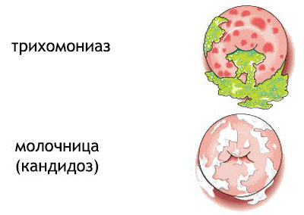

Slide 28
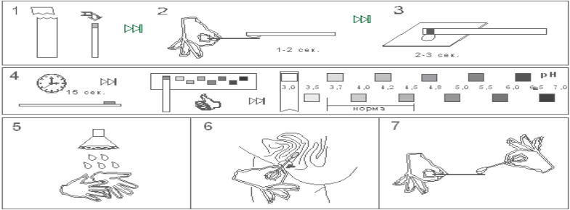
Рекомендуется всем пациенткам определение концентрации водородных ионов (рН) отделяемого слизистой влагалища для уточнения диагноза.
Показатель pH при КВВ находится в пределах нормальных референсных значений (от 3,5 до 4,5), для острого АВ и урогенитального трихомониаза характерно повышение pH более 4,5.

Slide 29
Лабораторная диагностика цервицита/вагинита должна быть в первую очередь направлена на исключение ИППП.
Рекомендовано всем пациентам при наличии цервицита/вагинита проведение обследования на наличие возбудителей ИППП (Chlamydia trachomatis, Neisseria gonorrhoeae, Trichomonas vaginalis, Mycopasma genitalium, Treponema pallidum) с использованием лабораторных методов.
Рекомендовано всем пациенткам с подозрением на цервицит/вагинит для диагностики АВ микроскопическое исследование влагалищных мазков, которое является предпочтительным методом.
Рекомендовано микробиологическое (культуральное) исследование влагалищного отделяемого на дрожжевые грибы для диагностики КВВ.
Рекомендуется проведение цитологического исследования микропрепарата шейки матки пациенткам с наличием признаков цервицита с целью выявления цервикальной интраэпителиальной неоплазии.
Рекомендовано проведение скрининга на ВПЧ – инфекцию пациенткам старше 30 лет с целью исключения цервицита, ассоциированного с ВПЧ-инфекцией.
Рекомендовано проведение молекулярно-биологического исследования отделяемого из цервикального канала на вирус простого герпеса 1 и 2 типов всем пациенткам с наличием признаков цервицита, у которых исключены ИППП (гонококковая, хламидийная, инфекция, вызванная M.genitalium и трихомониаз), КВВ и БВ и/или при наличии пузырьковых высыпаний.

Slide 30
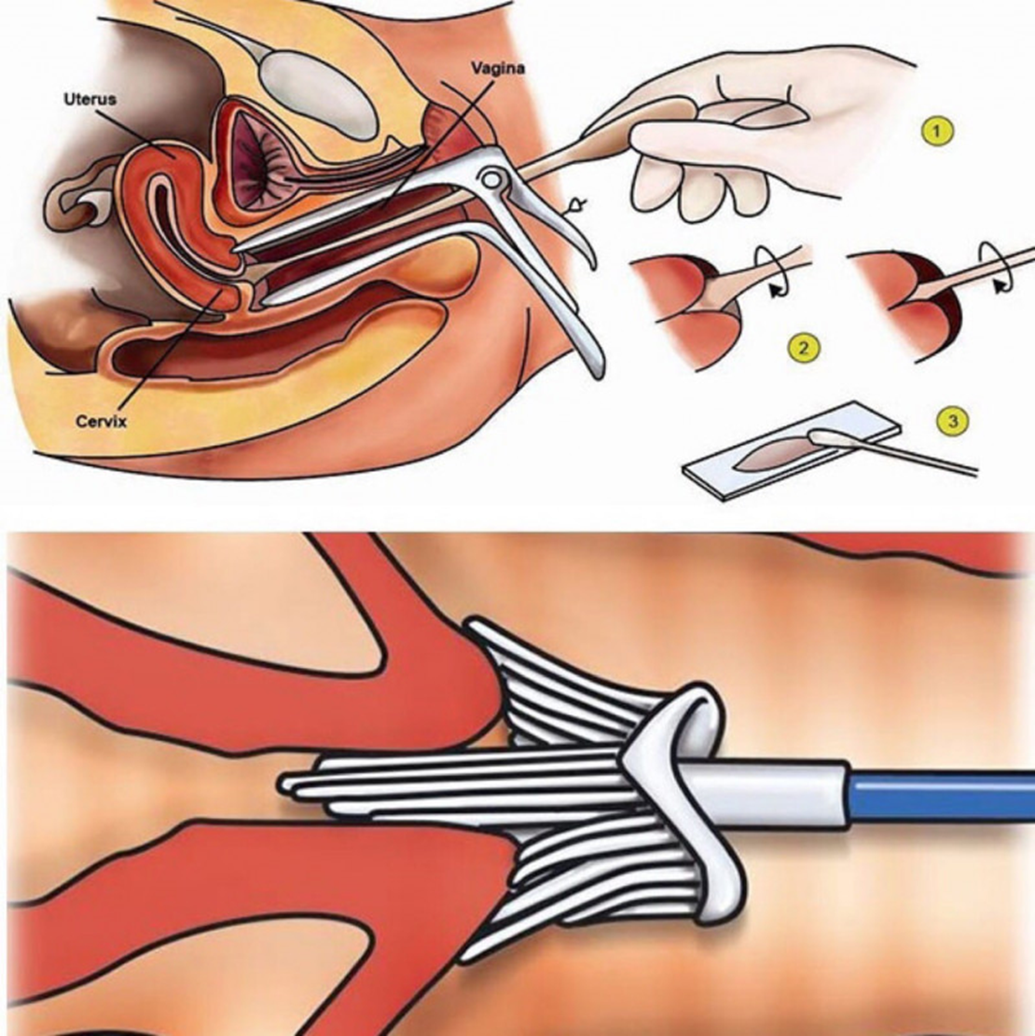
Микроскопическое исследование в модификации Анкирской А.С.
Оценка общей микробной обсемененности проводится по 4-х-бальной системе по числу микробных клеток, обнаруживаемых в одном поле зрения при микроскопии с иммерсией:
+ - до 10 микробных клеток в поле зрения – минимальное (небольшое) количество;
+ + - от 11 до 100 микробных клеток в поле зрения – умеренное количество;
+ + + - от 100 до 1000 микробных клеток в поле зрения - большое количество;
+ + + + - более 1000 микробных клеток в поле зрения – массивное количество.

Slide 33
Микроскопическое исследование по Дондерсу.
Для диагностики АВ используется микроскопическое исследование по методу G. Donders. При данном исследовании учитывается соотношение лактобациллярной и нелактобациллярной микрофлоры, количество лейкоцитов и их соотношение с количеством эпителиальных клеток, лизосомальная активность лейкоцитов (токсичные лейкоциты выглядят округлыми и раздутыми, с лизосомами внутри), отношение количества парабазальных эпителиоцитов к количеству эпителиоцитов поверхностных и средних слоев.
Суммирование баллов по каждой позиции дает общий счет от 0 до 10. При числе баллов 6 – как тяжелая форма АВ (соответствует десквамативному воспалительному вагиниту).

Slide 35
Классификационная система по Папаниколау
1 класс (норма): нормальная цитологическая картина
2 класс (воспалительный тип) – изменения морфологии клеток, обусловленное воспалительным процессов
3 класс («дискариоз») – обнаруживаются единичные клетки с признаками дискариоза, однако окончательный диагноз установить невозможно. Требуется повторение цитологического исследования или гистологическая верификация
4 класс (рак) – имеются отдельные клетки с явными признаками озлокачествления (подозрительные на рак или карцинома in situ)
5 класс – злокачественное поражение

Slide 36
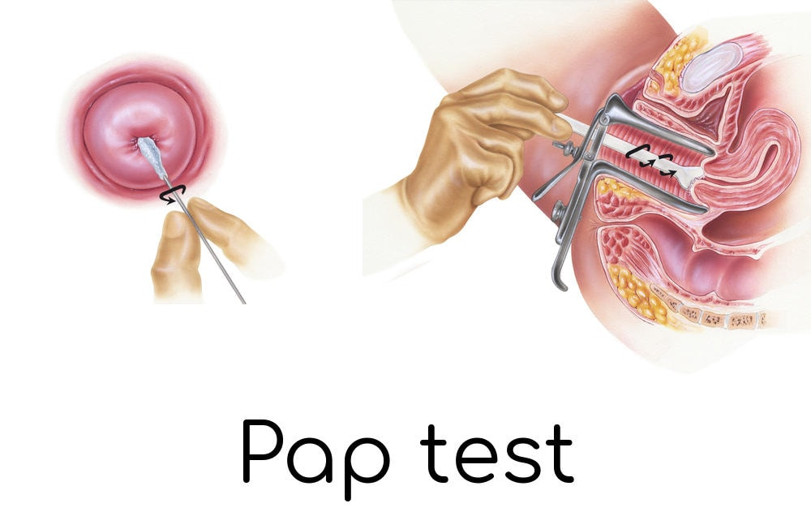

Slide 40
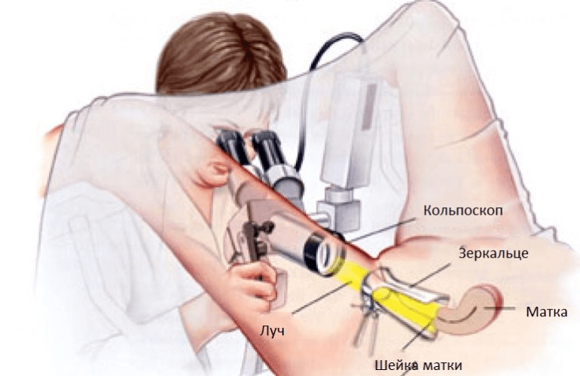
Рекомендуется выполнить расширенную кольпоскопию и\или вагиноскопию при выявлении измененных участков шейки матки и влагалища.
Она позволяет определить отечность и гиперемию стенок влагалища и влагалищной порции шейки матки, мелкоточечные кровоизличния, эрозии, а также инородные тела.

Slide 41
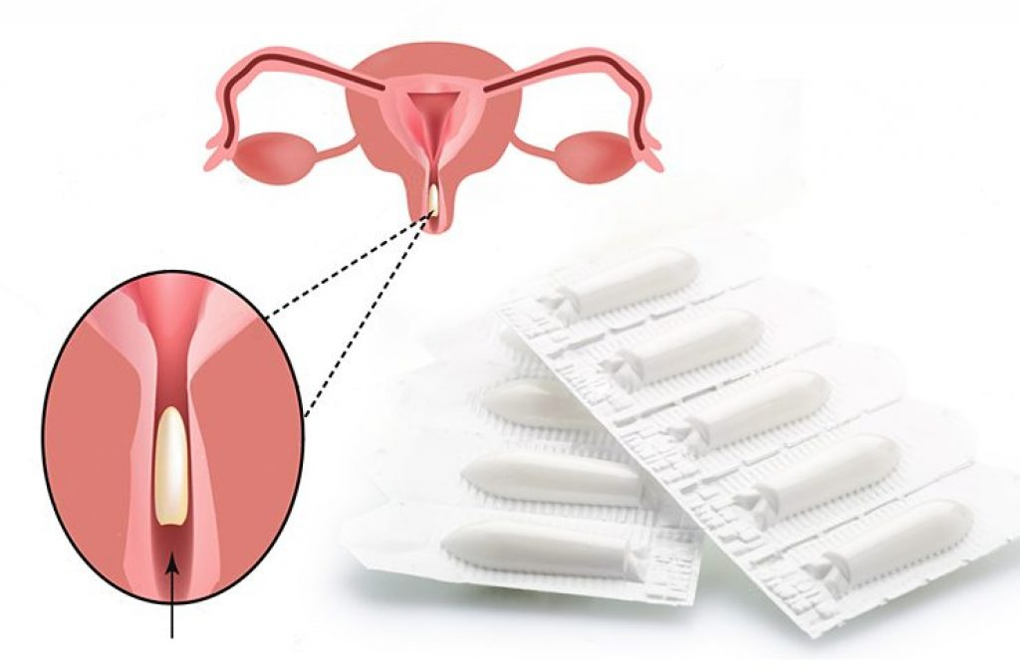
Лечение воспалительных заболеваний шейки матки, влагалища и вульвы проводится в амбулаторных условиях.

Slide 42
Лечение воспалительных заболеваний шейки матки
Рекомендовано при наличии признаков цервицита со слизисто-гнойными выделениями из половых путей (особенно в сочетании с уретритом и наличием факторов риска ИППП) и отсутствии возможности проведения тестирования на возбудители ИППП назначать эмпирическую системную антимикробную терапию.
Рекомендуется лечение в соответствии с клиническими рекомендациями для соответствующей нозологической формы по МКБ-10 (гонокковая, хламидийная инфекция, урогенитальный трихомониаз, инфекция, вызванная M.genitalium).
Рекомендована повторная явка (прием (осмотр, консультация) врача акушера-гинеколога) через 7 дней пациенткам, у которых лечение не проводилось и тесты на ИППП отрицательные с целью исключения оппортуинистических инфекций шейки матки, влагалища и вульвы.

Slide 43
Лечение воспалительных заболеваний шейки матки
Цервицит в этой группе может быть вызван воздействием химических раздражителей (спермициды, дезодоранты или спринцевания и др.).
Учитывая сходную этиологию неспецифического цервицита с вагинитом, их частое сочетание, целесообразно начинать терапию с местных препаратов.
Воспалительные заболевания влагалища и вульвы
Рекомендовано для эмпирического лечения вульвовагинитов у небеременных женщин проводить интравагинальную антимикробную терапию.
Для лечения АВ и ДВ с целью эрадикации УПМ и клинического выздоровления могут быть использованы зарегистрированные на территории РФ для лечения вульвовагинитов и цервицитов противомикробные препараты (антибиотики, противогрибковые препараты и антисептики, по АТХ - Антисептики и противомикробные препараты для лечения гинекологических заболеваний (исключая комбинации с кортикостероидами/в комбинации с кортикостероидами).

Slide 44
Лечение неосложнённого ВВК

Slide 47
Особые ситуации
В период беременности.
Не следует использовать пероральные препараты.
До 12 недель беременности и в период лактации при грудном вскармливании используется натамицин по 1 суппозиторию в течение 6 дней.
После 12 недель беременности с осторожностью возможно интравагинальное применение итраконазола, кетоконазола, клотримазола, сертаконазола, тиоконазола, циклопирокса, эконазола

Slide 48
Применение препаратов, содержащих лактобактерии
Назначение вагинальных пробиотических капсул, содержащих Lactobacillus casei rhamnosus Doderleini Lcr-35, вторым этапом после интравагинального применения сертоконазола в случаях РВВК в 2 раза снижает частоту рецидивов.
Профилактика ВВК при назначении антибиотикотерапии
Первичная профилактика поверхностного кандидоза (в том числе ВВК) не рекомендована.
Вторичная профилактика должна быть проведена женщинам с РВВК на период риска рецидивов заболевания (например, прием антибиотиков, глюкокортикоидов) с 1-го дня антибиотикотерапии: Флуконазол 150 мг 1 раз в неделю.

Slide 49
Лечение аэробного вагинита
В 2009 г. Е.Ф. Кира и соавт. были опубликованы результаты многоцентрового рандомизированного сравнительного исследования эффективности и безопасности применения двух комбинированных препаратов, содержащих неомицин+нистатин+полимиксин В и неомицин+нистатин+тернидазол+преднизолон для лечения АВ.
Из-за очень низкого воздействия на нормальную вагинальную микробиоту, в частности лактобактерии, канамицин или хинолоны нужно считать хорошим выбором для терапии АВ.
Бактерицидная активность канамицина против Enterobacteriaceae при местном применении имеет более низкую МИК, следовательно, снижается риск появления устойчивых штаммов.
Кроме того, канамицин показал хорошую активность против Gardnerella vaginalis [Fadda, unpubl. obs.], что сформулировало предложение его использования в лечении вагинита, вызванного полимикробной аэробной/анаэробной микрофлорой (АВ/БВ).

Slide 50
Лечение аэробного вагинита
J. Sobel и соавт. считают возможой комбинацию клиндамицина и стероидов (гидрокортизон 300—500 мг) интравагинально в течение 7—21 дней.
При выраженной атрофии рекомендовано использовать эстрогены местно. Имеются данные о применении высоких доз нифурателя при лечении простого и смешанного аэробного вагинита. Существует мнение о возможности лечения АВ 2% кремом клиндамицина интравагинально 7 дней.
Европейское общество IUSTI/WHO при АВ рекомендует использовать антибиотики канамицин или моксифлоксацин (2018).

Slide 51
Беременность и лактация
Лечение рекомендуется проводить всем беременным женщинам с симптомами АВ. Имеется прогноз, что уменьшение частоты преждевременного разрыва плодных оболочек, преждевременных родов, внутриамниотической инфекции, послеродового эндометрита будет иметь место при лечении АВ у беременных женщин.
Важно:
В России канамицин противопоказан при беременности!!!

Slide 52
Лечение трихомониаза
Первая линия терапии (А):
Метронидазол 400—500 мг внутрь 2 раза в сутки 5— 7 дней
или
Метронидазол 2 г 1 раз внутрь
или
Тинидазол 2 г 1 раз внутрь.
Общие замечания по фармакотерапии:
пациенты должны избегать употребления алкоголя в течение 24 ч после приема метронидазола и в течение 72 ч после приема тинидазола из-за риска антабусных реакций.
Использование однократной схемы применения метронидазола в дозе 2 г имеет лучший комплаенс со стороны пациентов, но большую частоту неудач терапии, особенно если партнеры лечатся неодновременно. Возможно спонтанное излечение с частотой 20—25%.

Slide 53
Гигиенические и поведенческие меры профилактики:
соблюдение правил личной и интимной гигиены;
исключение случайных половых контактов и частой смены половых партнеров;
использование средств барьерной контрацепции;
исключение бесконтрольного употребления антибактериальных, противогрибковых и гормональных препаратов;
исключение влагалищных душей, спринцеваний и др.;
исключение длительного использования внутриматочных средств и влагалищных диафрагм;
отказ от тесного синтетического белья и регулярного использования гигиенических прокладок.

Slide 54
Спасибо за внимание!

